Slide 1
Федеральное государственное бюджетное образовательное учреждение
высшего образования
«Саратовский государственный технический университет
имени Гагарина Ю.А.»
Институт прикладных информационных технологий и коммуникаций
Направление «Информационные системы и технологии»
Кафедра «Прикладные информационные технологии»
КОНТРОЛЬНАЯ РАБОТА
по дисциплине «Программирование интернет-приложений»
Выполнил студент группы
б1-ИФСТипу-12
заочной формы обучения
Левшина Анастасия Александровна
Номер зачетной книжки 233862
Проверил: к.т.н., доцент кафедры ПИТ
Кушникова Е.В.
Саратов 2024

Slide 2
Определение ЦА сайта.
ЦА (целевая аудитория) сайта игровых компьютеров обычно включает в себя геймеров и энтузиастов компьютерных игр. Типичный посетитель такого сайта будет интересоваться новейшими видеоиграми, компонентами и аксессуарами для игровых компьютеров, а также информацией о технических характеристиках и обзорах игровых устройств.

Slide 3
Функции сайта. Что можно сделать на сайте
Просмотр информации о продукции и услугах компании;
Получение контактной информации для связи с представителями компании;
Получение дополнительной информации о компании, её истории, миссии и ценностях;
Возможность ознакомиться с каталогом продукции и услуг компании;
Приобретение продукции или услуг компании через онлайн-магазин; 6
Подписка на новостную ленту для получения информации о новинках, акциях и скидках;
Оставление отзывов и комментариев о продукции и услугах компании;

Slide 4
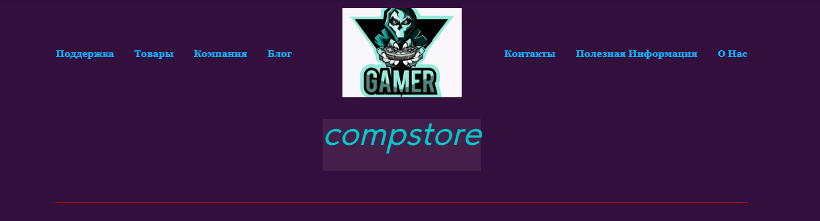
Интерактивный прототип сайта

Slide 5


Slide 6
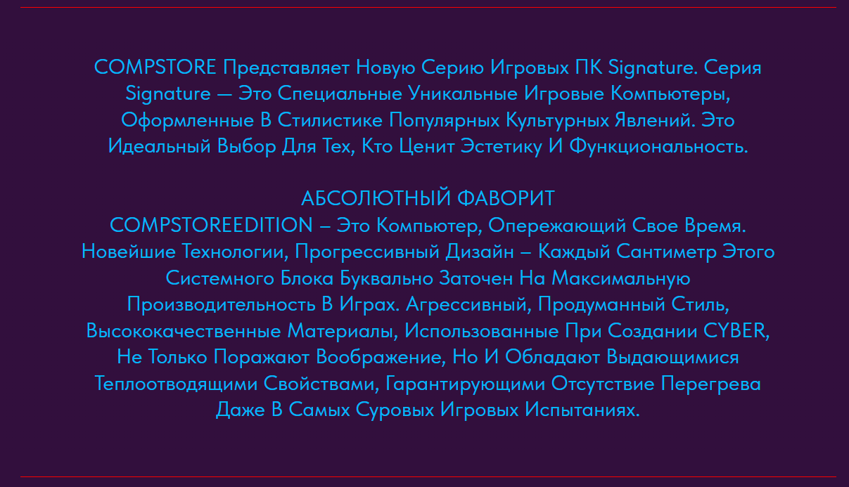

Slide 7
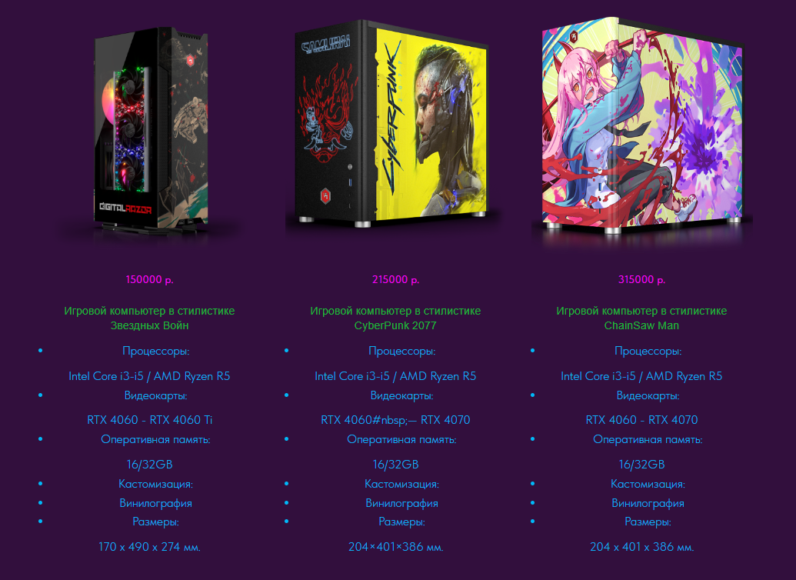

Slide 8
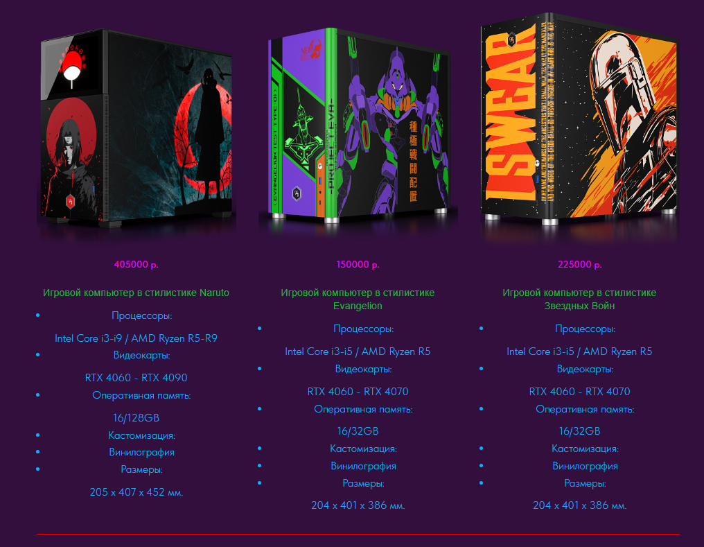

Slide 9
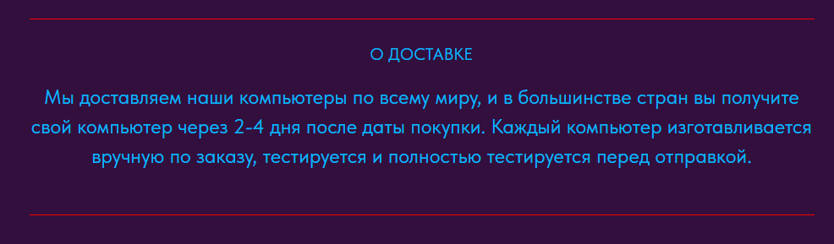

Slide 10


